Slide 1
TRABAJO DE TITULACIÓN PREVIO A LA OBTENCIÓN DEL TÍTULO DE:
INGENIERO CIVIL
“CÁLCULO Y DISEÑO DEL SISTEMA DE AGUA POTABLE PARA LA PARROQUIA EL PLACER DEL TOACHI, DEL CANTÓN SANTO DOMINGO”
Autor: SR. ASTUDILLO CUEVA VICTOR DANIEL
Dirigido por: ING. MASABANDA CAISAGUANO MARCO VINICIO Ph. D.

Slide 2
JUSTIFICACIÓN
Basándose en el objetivo nro. 4 (Menos pobreza, más desarrollo) del Plan Toda una Vida impulsado por el régimen de gobierno actual, el presente trabajo ayuda a cumplir la construcción de un Ecuador incluyente e igualitario.
Por diversos factores tales como la contaminación o las sequias, el agua es cada vez más pobre y escasa, debido a que estos no solamente empeoran la calidad sino que también contribuyen a afectar la cantidad del recurso hídrico.

Slide 3
JUSTIFICACIÓN
Con el fin de ayudar a la población de la parroquia “El Placer del Toachi” nace la idea de proponer y diseñar un sistema de agua potable, debido a que en la actualidad en este sector del país se abastece de agua al consumidor de una manera inadecuada e insalubre.
La implementación de este proyecto dará mayor desarrollo y fortaleza a la población de este sector y su impacto brindará un mejor potencial económico y social, aumentando la seguridad y calidad de vida de los habitantes de este sector.

Slide 4
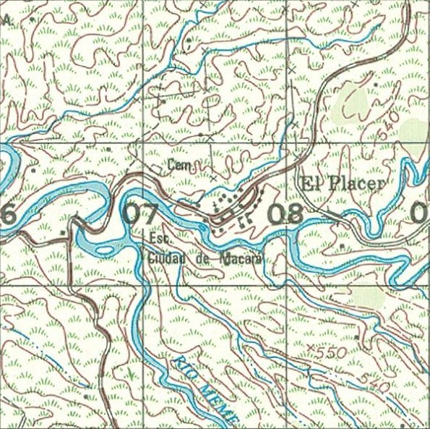
UBICACIÓN
La Parroquia “El Placer del Toachi”, del cantón Santo Domingo se ubica hacia la región Nor-Este de la provincia Tsáchila y se localiza aproximadamente a tan solo 30 kilómetros de la cabecera cantonal.
Fuente: instituto geográfico militar, carta NIII_B2, escala 1: 50 000

Slide 5
OBJETIVOS
OBJETIVO GENERAL:
Diseñar el sistema de agua potable para la parroquia “El Placer del Toachi” del cantón Santo Domingo, a través de una red de conducción, distribución y tratamiento, para mejorar la calidad de vida de la población.
OBJETIVOS ESPECÍFICOS:
Identificar la zona y el tipo de captación, incluido el caudal del mismo.
Analizar la calidad del agua.
Diseñar el sistema de agua potable: conducción, distribución y tratamiento.

Slide 6
ANÁLISIS Y PARÁMETROS DE DISEÑO
MUESTRA
Fórmula:
$$n=\frac{N}{e^{2}\left(N−1\right)+1}$$
Donde:
$$N=tamaño de la población$$
$$n=tamaño de la muestra$$
$$e=margen de error (0,1−0,15)$$
$$n=\frac{650 hab}{{0.13}^{2}\left(650 hab−1\right)+1}$$
$$n=54,31 ≈54 hab$$

Slide 7
RESULTADOS
El 100,00% de los habitantes de la parroquia “El Placer del Toachi” reconocen no tener un sistema de agua potable.
El 76,00% de los habitantes creen conveniente la realización del sistema de agua potable, mientras que el 24,00% no lo creen conveniente.
El 32,00% de los habitantes priorizan un sistema económico, el 30,00% prioriza la confiabilidad y el 38,00% la durabilidad.
El 38,00% de los habitantes están dispuestos a aportar con mano de obra, el 32,00% con alimentos, y el 30,00% contribuirían económicamente.

Slide 8
TOPOGRAFÍA
La topografía de la zona de estudio se la realizó en dos partes:
En la faja topográfica para la conducción principal.
A partir del tanque de reserva hacia todo el centro poblado de la parroquia “El Placer del Toachi”.
Los datos de la topografía se exportaron en formato .dwg para ser utilizados en el Software Autodesk CIVIL3D y en el Software WaterCad.

Slide 9
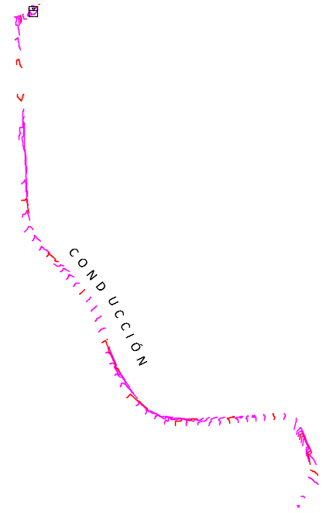
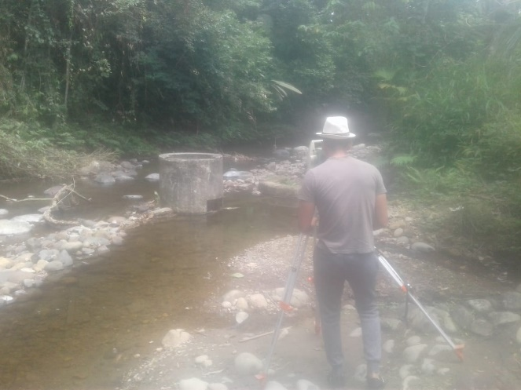
Fuente: Propia
Fuente: Propia

Slide 10
FUENTE DE ABASTECIMIENTO
La fuente natural que abastece a la captación, al tanque reservorio y que posteriormente alimenta a toda la red de agua potable es el río Achotillo ubicado en la cota 470,70 msnm.
Fuente: Propia

Slide 11
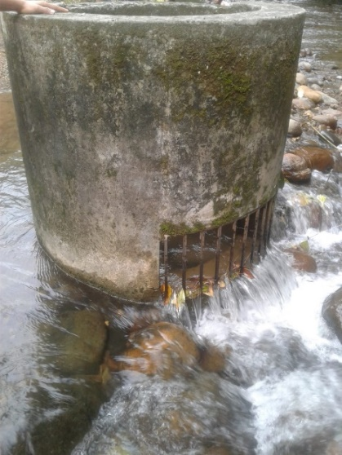
CAPTACIÓN
CAPTACIÓN ACTUAL
$$Caudal de la Captación=1,2∗2,78 \frac{lt}{s}$$
$$Caudal de la Captación=3,336 \frac{lt}{s}$$
$$Caudal Aforado=11,58 \frac{lt}{s}$$
$Caudal Aforado>Caudal de la Captación$ Cumple
Fuente: Propia

Slide 12
$$Q=\frac{\sum{Hi}}{\sum{\frac{Hi}{k_{i}}}}∗\frac{π∗D^{2}}{4}$$
$$0,01158 \frac{m^{3}}{s}=\frac{0,30 m}{\frac{0,30 m}{k_{i}}}∗\frac{π∗{(2 m)}^{2}}{4}$$
$$k_{i}=\frac{0,01158 m/s}{π}$$
$$k_{i}=0,00368\frac{m}{s} ≈0,37\frac{cm}{s}$$
CAPTACIÓN
CAPTACIÓN CALCULADA
Fórmula:
$$Q=k_{m}∗A$$
Donde:
$Q$ = Caudal.
$k_{m}$= Coeficiente de permeabilidad medio.
$k_{i}$= Coeficiente de permeabilidad.
$A$ = Área

Slide 13
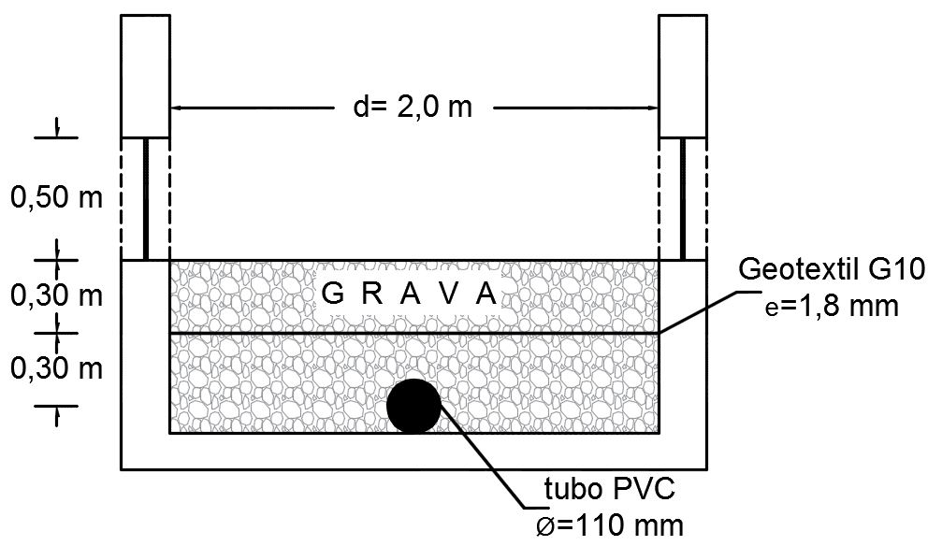
Por lo tanto el geotextil no tejido que se sugiere es el G-10
Ensayo | G-10 | Unidades
Coef. De Permeabilidad | 0,35 | cm/s
Resistencia a la Tracción | 210 | N
Espesor | 1,8 | mm
Longitud del Rollo | 100 | m
Ancho del Geotextil | 2,5 | m
Superficie | 250 | m2
Sin embargo, para fines de simulación en el software WaterCad únicamente se requiere la cota de la galería e introducir el caudal captado por la misma, concluyendo que no influyen en la corrida estática y dinámica las dimensiones de este elemento.

Slide 14
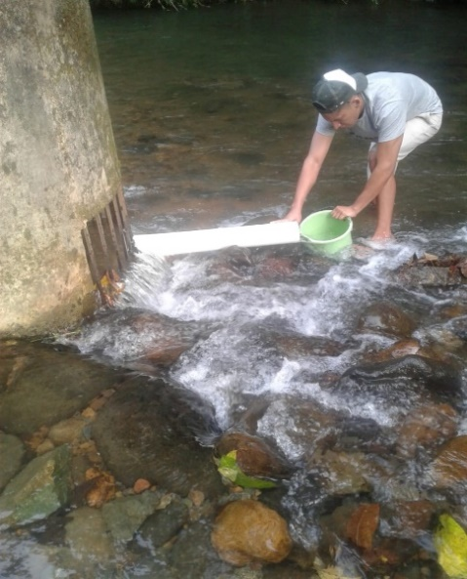
MÉTODO PARA LA DETERMINACIÓN DEL AFORO
AFORO VOLUMÉTRICO
FECHA | VOLUMEN RECIPIENTE | TIEMPO DE LLENADO
22/04/2018 | 10 litros | 00’00,861”
22/04/2018 | 10 litros | 00’00,848”
22/04/2018 | 10 litros | 00’00,851”
22/04/2018 | 10 litros | 00’00,873”
22/04/2018 | 10 litros | 00’00,883”
El promedio del tiempo de llenado es de 00’00,863”
Fuente: Propia

Slide 15
CAUDAL DISPONIBLE O DE AFORO
Fórmula:
$$Q_{aforo}=\frac{Recipiente de aforo}{tiempo de aforo}$$
Donde:
$$t_{aforo promedio}=0,863 seg$$
$$R_{aforo}=10 lt$$
$$Q_{aforo}=\frac{10 lt}{0,863 s}$$
$$Q_{aforo}=11,58 lt/s$$

Slide 16
POBLACIÓN DE DISEÑO
Para determinar la población actual en la parroquia rural “El Placer del Toachi” se consideró un estimado de 5 habitantes por cada lote catastrado, esto debido a que en la actualidad no todos los lotes tienen algún tipo de vivienda y los que sí, presentan familias pequeñas de 4 a 5 personas.
Habitantes= 129 lotes * 5 hab/lote
Habitantes= 645 hab ≈ 650 hab

Slide 17
POBLACIÓN FUTURA
MÉTODO ARITMÉTICO
Fórmula:
$${Pf}_{a}=Pa(1+r∗n)$$
Donde:
${Pf}_{a}$ = Población futura por el Método Aritmético
Pa = Población actual
r = Índice de crecimiento (2,36 % para la provincia Tsáchila según el INEC)
n = Período de diseño (20 años)
$${Pf}_{a}=650(1+0,0236∗20)$$
$${Pf}_{a}=956,8 ≈957 hab$$

Slide 18
MÉTODO GEOMÉTRICO
Fórmula:
$${Pf}_{g}=Pa{(1+r)}^{n}$$
Donde:
${ Pf}_{g}$ = Población futura por el Método Geométrico
Pa = Población actual
r = Índice de crecimiento (2,36 % para la provincia Tsáchila según el INEC)
n = Período de diseño (20 años)
$${Pf}_{g}=650{(1+0,0236)}^{20}$$
$${Pf}_{g}=1036,37 ≈1036 hab$$

Slide 19
MÉTODO MIXTO
Fórmula:
$${Pf}_{m}=\frac{{Pf}_{a}+ {Pf}_{g}}{2}$$
Donde:
${Pf}_{m}$= Población futura por el Método Mixto
$${Pf}_{m}=\frac{957+ 1037}{2}$$
$${Pf}_{m}=997 hab$$

Slide 20
MÉTODOS DE PROYECCIÓN
Método | Población de Diseño
Aritmético | 957 hab.
Geométrico | 1036 hab.
Mixto | 997 hab.
Por lo tanto se adopta el resultado del Método Geométrico para obtener la población de diseño esto por ser el valor más alto y el más confiable de los métodos.

Slide 21
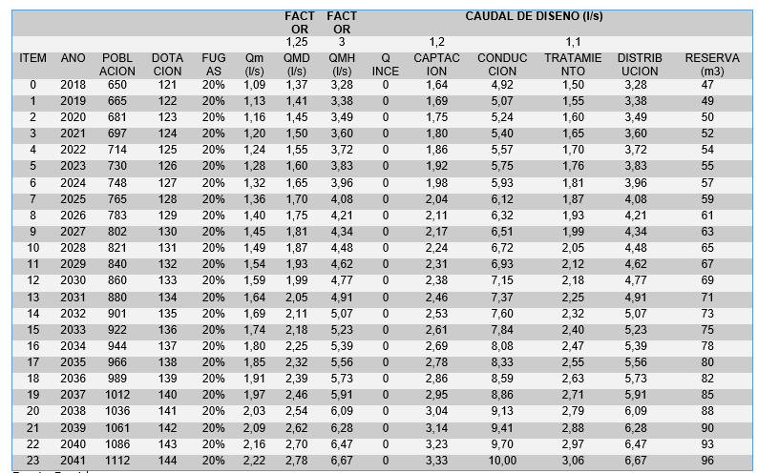
Proyección de los Parámetros de Diseño
Como recomendación, ya que cuando se da el inicio del contrato en nuestro medio se suele tardar varios años por delante para su posterior construcción.

Slide 22
DOTACIÓN
DOTACIÓN BÁSICA
De acuerdo a lo establecido por norma se eligió el nivel de servicio IIb para clima cálido, esto debido a que la parroquia estudiada se encuentra en un trópico cálido húmedo y por lo tanto la dotación básica fue de 100 L/hab*día.
NIVEL DE SERVICIO | CLIMA FRIO (L/hab*día) | CLIMA CÁLIDO (L/hab*día)
Ia | 25 | 30
Ib | 52 | 65
lla | 60 | 85
IIb | 75 | 100
Fuente: (CPE INEN 005-9-1, 1997)

Slide 23
DOTACIÓN ACTUAL
Es la cantidad de agua potable, consumida diariamente, en promedio anual por cada habitante, expresado en lt/hab/día al inicio del periodo de diseño. Incluye los consumos doméstico, comercial, industrial y público, al inicio del período de diseño. (CPE INEN 005-9-1, 1997)
Doméstico 1,00 F1
Industrial 1,00 F2
Comercial* 1,02 F3
Publico** 1,03 F4
$$Dotación Actual=Do∗F1∗F3∗F4∗f$$
$$Dotación Actual=100∗1,0∗1,02∗1,03∗1,15$$
$$Dotación Actual=120,82 lt/hab/día$$
$$Dotación Actual=121,0 lt/hab/día$$
Factor de Perdidas (f).- 1,15
Dotación básica (Do) = 100 L/hab*día.

Slide 24
DOTACIÓN MEDIA FUTURA
La determinación de la dotación futura se efectúa en base a un aumento periódico constante de la dotación actual, en valores de 1 a 2 lt/hab/día por cada año.
$$Dotación Media Futura=\left(Dot. actual\right)+(20 años)∗(1,0 lt/hab/día)$$
$$Dotación Media Futura=121,0 +20$$
$$Dotación Media Futura=141,0 lt/hab/día$$
Finalmente la dotación media futura es de 144 lt/hab/día, la misma que se calculó en la proyección de los parámetros de diseño.

Slide 25
DEMANDA
CAUDAL MEDIO (Qm)
Es el promedio aritmético de los consumos diarios registrados en un año y se lo obtiene multiplicando la dotación media futura por la población al final del período de diseño.
Fórmula:
$$Qm=\frac{f∗(P∗D)}{86400}$$
Donde:
$Qm$ = Caudal medio.
D = Dotación futura.
P = Población Futura.
f = Factor de fuga.
$$Qm=\frac{1,2∗(1112 hab∗144 lt/hab/dia )}{86400}$$
$$Qm=2,22 lt/s$$

Slide 26
CAUDAL MÁXIMO DIARIO (QMD)
El caudal máximo diario futuro se obtiene multiplicando el caudal medio diario al final del periodo de diseño, por un coeficiente de mayoración máximo diario (KMD) cuyo valor es de 1,25 para todos los niveles de servicio según la secretaría del agua.
Fórmula:
$$QMD=KMD∗Qmd$$
$$QMD=1,25∗2,22 lt/s$$
$$QMD=2,78 lt/s$$

Slide 27
CAUDAL MÁXIMO HORARIO (QMH)
Es el caudal registrado en la hora de máximo consumo al final del periodo de diseño y se determina multiplicando el caudal medio diario por un coeficiente de variación horaria (KMD) cuyo valor es de 3 para todos los niveles de servicio. (CPE INEN 005-9-1, 1997)
Fórmula:
$$QMH=KMH∗Qmd$$
$$QMH=3,0∗2,22 lt/s$$
$$QMH=6,66 lt/s$$

Slide 28
FUGAS
Cantidad no registrada de agua, perdida por escape del sistema. Para el cálculo de los diferentes caudales de diseño, se tomará en cuenta por concepto de fugas los porcentajes indicados por la norma.
NIVEL DE SERVICIO | PORCENTAJES DE FUGAS
la y lb | 10%
lla y llb | 20%
Fuente: (CPE INEN 005-9-1, 1997)

Slide 29
CONDUCCIÓN
CAUDAL DE DISEÑO
“En sistemas de conducción a bombeo, el caudal de diseño se establecerá en función del consumo máximo diario y el número de horas de bombeo” (CPE INEN 005-9-1, 1997).
CAUDAL DE BOMBEO
La topografía de la parroquia en estudio hace que se requiera un bombeo, ya que la cota de la captación es de 470,70 msnm y la de la tapa del tanque reservorio es de 522,00 msnm.
Fórmula:
$$Qb=1,05∗ QMD∗\frac{24}{Periódo de bombeo}$$
Donde:
$Qb$ = Caudal de bombeo
$QMD$ = Caudal máximo diario
$Periódo de bombeo$ = Horas de bombeo al día = 7 horas
$$Qb=1,05∗ 2,78∗\frac{24}{7}$$
$$Qb=10,00 lt/s$$

Slide 30
Teniendo el caudal de bombeo, se debe verificar que el caudal disponible (caudal de la fuente) sea suficiente para satisfacer el diseño. Entonces se debe realizar el siguiente análisis:
Q aforo > Q bombeo
11,58 litros/segundo > 10,00 litros/segundo

Slide 31
TRATAMIENTO
CÁLCULO DE HIPOCLORITO DE CALCIO
La Secretaría Nacional del Agua establece garantizar al menos 3 meses la cantidad de hipoclorito en el tanque de tratamiento, por lo tanto:
V (3 meses) = 0,343 kg/día * 90 días
V (3 meses) = 30,88 kg.
Concentración de cloro =1 mg/lt.
Caudal máximo diario QMD = 2,78 lt/seg.
CÁLCULO DEL VOLUMEN DE AGUA CONSUMIDA
V = QMD * 86400 seg.
V = 2,78 lt/seg. * 86400 seg
V = 240192 lts.
V = 240,192 m³
El tratamiento se dará en un tanque de 500 lt de capacidad sobre la reserva actual, debido a que este sitio no presenta mayor riesgo de contaminación.
En el tanque en mención se encontrará el hipoclorito de calcio y por medio de goteo se dosificará hacia la reserva actual.
CÁLCULO DEL CONSUMO DE CLORO
V = (Vagua * 1 ppm) / 0,70
V = (240,192 m³/día * 1 gr/m³) / 0,70
V = 0,343 kg/día.

Slide 32
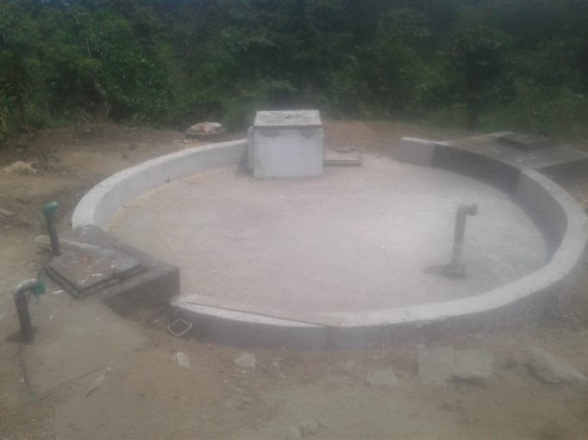
RESERVA
RESERVA ACTUAL
El tanque reservorio existente se encuentra sobre los 518 msnm y presenta las siguientes coordenadas 9985476,090 Norte y 707849,315 Este. Cuenta con una capacidad volumétrica de llenado de 119,74 m³, es de sección circular de 7 m de diámetro exterior y con una profundidad de 4 m.
$$h \left(altura int.\right)=3,5 m$$
$$D \left(diámetro int.\right)=6,60 m$$
Y con ella se calcula el volumen de la misma:
$$Volumen \left(reserva\right)=\frac{π∗D^{2}}{4}∗h$$
$$Volumen \left(reserva\right)=\frac{π∗{6,60}^{2}}{4}∗3,50$$
$$Volumen \left(reserva\right)=119,74 ≈120 m^{3}$$
Fuente: Propia

Slide 33
RESERVA CALCULADA
La capacidad del almacenamiento es del 50% del volumen medio diario futuro, debido a que este compensa la variación horaria de consumo. En ningún caso, el volumen de almacenamiento será inferior a 10 m3. (CPE INEN 005-9-1, 1997). Por consiguiente:
$$QMD=2,22 \frac{lt}{s}∗ \frac{1m^{3}}{1000 lt}∗\frac{86400 s}{1 día}$$
$$QMD=191,80 m^{3}$$
$$V \left(reserva\right)=50\% QMD$$
$$V \left(reserva\right)=50\% (191,80 m^{3})$$
$$V \left(reserva\right)=95,90 m^{3}$$
$$V \left(reserva\right) asumido=96,00 m^{3}$$

Slide 34
DISTRIBUCIÓN
Debido a la forma que tienen las manzanas en la parroquia ¨El Placer del Toachi¨, la red de distribución se formó por la combinación de mallas y ramales abiertos sobre todo en los nudos que llegan hasta calles sin salida.
El diseño de la distribución se realizó con el caudal máximo horario más el caudal de incendios, pero solo se consideró en nuestro modelo el caudal máximo horario, ya que la norma para el diseño de sistemas de abastecimiento de agua potable en el sector rural, indica que no existe caudal de incendios para estas zonas.

Slide 35
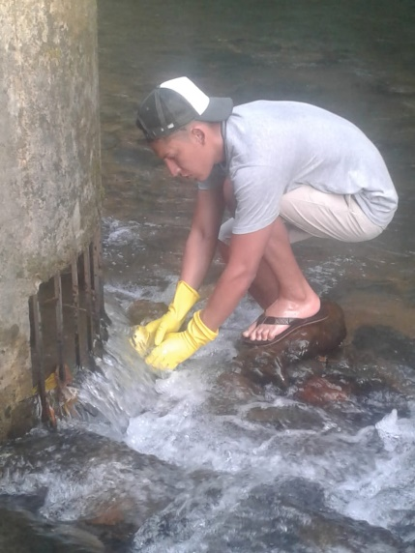
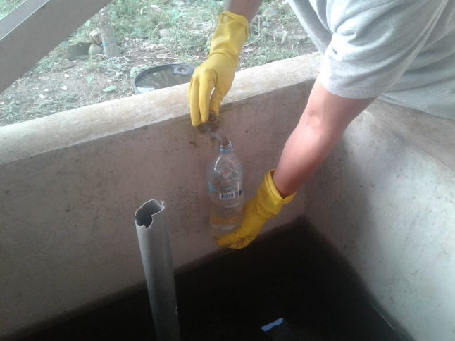
EVALUACIÓN DE LA CALIDAD DEL AGUA
La toma de muestras para el análisis posterior en laboratorio sobre la calidad de agua se desarrolló en dos puntos estratégicos sobre la red empírica existente creada por los habitantes de la parroquia “El Placer del Toachi”.
Muestra 2
Muestra 1
Fuente: Propia
Fuente: Propia

Slide 36
Resultados del Ensayo de Calidad de Agua.
Parámetro | Unidad de Medida | Criterio de Calidad | Resultado |  | Observación
 |  |  | Muestra 1 | Muestra 2
Temperatura | C | 25 | 15,2 | 15,1 | Cumple
Potencial de Hidrógeno | Ph | (6,5-8,5) | 6,26 | 5,24 | Cumple
Color | Pt-Co | 20 | ND* | ND* | Cumple
Conductividad | uS/cm | 1000 | 19,39 | 43,57 | Cumple
Nitratos | mg/L | 50 | 5.3 | 4.8 | Cumple
Nitritos | mg/L | 0.2 | ND* | ND* | Cumple
Coliformes Fecales | UFC/100mL | 20 | Ausencia | Ausencia | Cumple
Coliformes Totales | NMP/100mL | 50 | Ausencia | Ausencia | Cumple
(ND*): Valores que se encuentran por debajo del rango de lectura. No detectables por el equipo (Espectrofotómetro UV Marca: Hach – Modelo: DR 5000).

Slide 37
ALTERNATIVA OPTIMA
Para optimizar la red de agua potable se calculó y diseñó la misma, considerando el sistema existente y comprobando ciertos criterios como por ejemplo que la fuente de agua que es el “Río Achotillo” sea lo suficientemente capaz de abastecer a la población de diseño para la parroquia “El Placer del Toachi”, además se comprobó que la bomba existente cumpla con la potencia suficiente para proveer el caudal necesario hacia el tanque reservorio, también se verificó que la línea de conducción sea la adecuada y que tenga la velocidad y presión mínima que especifica la norma, por último se analizó que el tanque de reserva sea el apropiado para el modelamiento de la red.

Slide 38
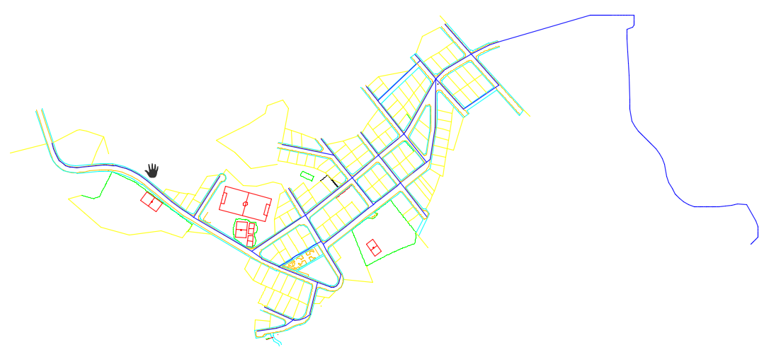
IMPLEMENTACIÓN Y TRAZADO DE TUBERÍA
Este trazo se lo realizó desde la captación en el Rio Achotillo hasta el cementerio del lugar y se implementó la tubería como recomendación constructiva para poder encontrarla ante una reposición o mantenimiento de la misma a 80 cm desde la acera, siempre hacia el punto cardinal norte y este. Esta tubería se encuentra enterrada dentro de una zanja de 1 m. de profundidad.
Fuente: Propia

Slide 39
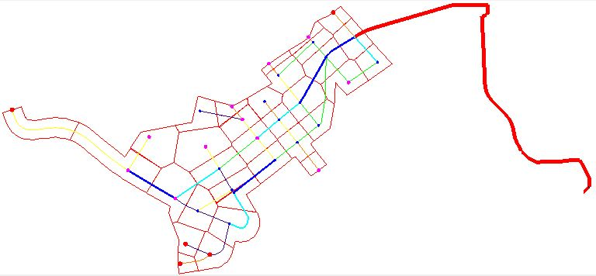
DEMANDA BASE
A través del software WaterCAD se calculó las demandas base por medio del patrón de consumo de la parroquia y determinados según los polígonos de Thiessen.
Fuente: Propia

Slide 40
PATRÓN DE CONSUMO
El patrón de consumo varía según sea la demanda que las personas presenten en determinadas horas del día. Se puede observar que las horas pico de consumo en la parroquia “El Placer del Toachi” se encuentran desde las seis hasta las nueve de la mañana, que es cuando las personas del lugar salen a sus trabajos y mandan a sus hijos a las diferentes instituciones educativas, observando un coeficiente multiplicador de 1,40.
Fuente: Propia

Slide 41
Este patrón se lo obtuvo midiendo los niveles de consumo en el tanque de reserva actual, en intervalos de tiempo de tres horas cada uno.
HORA | ALTURA INICIAL Ho | ALTURA FINAL Hf | VARIACIÓN DE ALTURA ∆H=Ho-Hf | ÁREA DE LA RESERVA A | VOLUMEN CONSUMIDO Vc=∆H*A | COEFICIENTE MULTIPLICADOR Co=Vc/CMH
 | (m) | (m) | (m) | (m2) | (lt) | (adimensional)
12:00 AM | 3,5 | 3,00 | 0,50 | 34,21 | 17105,97 | 1,00
3:00 AM |  | 2,92 | 0,58 | 34,21 | 19842,93 | 1,16
6:00 AM |  | 2,80 | 0,70 | 34,21 | 23948,36 | 1,40
9:00 AM |  | 3,40 | 0,10 | 34,21 | 3421,19 | 0,20
12:00 PM |  | 3,29 | 0,21 | 34,21 | 7184,51 | 0,42
3:00 PM |  | 3,10 | 0,40 | 34,21 | 13684,78 | 0,80
6:00 PM |  | 3,20 | 0,30 | 34,21 | 10263,58 | 0,60
9:00 PM |  | 3,10 | 0,40 | 34,21 | 13684,78 | 0,80
12:00 AM |  | 3,00 | 0,50 | 34,21 | 17105,97 | 1,00
 |  |  |  | ∑Vc= | 409859,09
 |  |  | Consumo Medio Horario CMH= ∑Vc/24 |  | 17077,46
Fuente: Propia

Slide 42
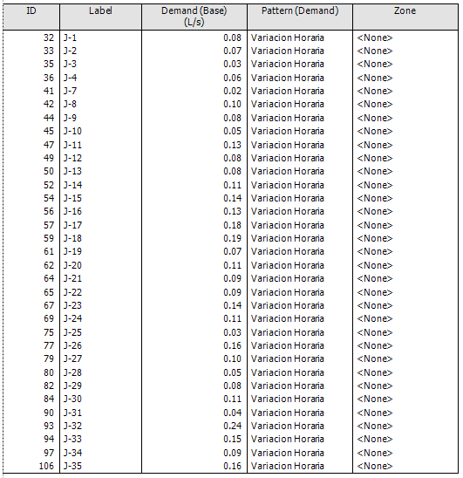
El nudo 32 es el que mayor demanda presenta en el sistema, esto se debe principalmente a que el área de aportación generada por los polígonos de Thiessen es mayor en este punto.

Slide 43
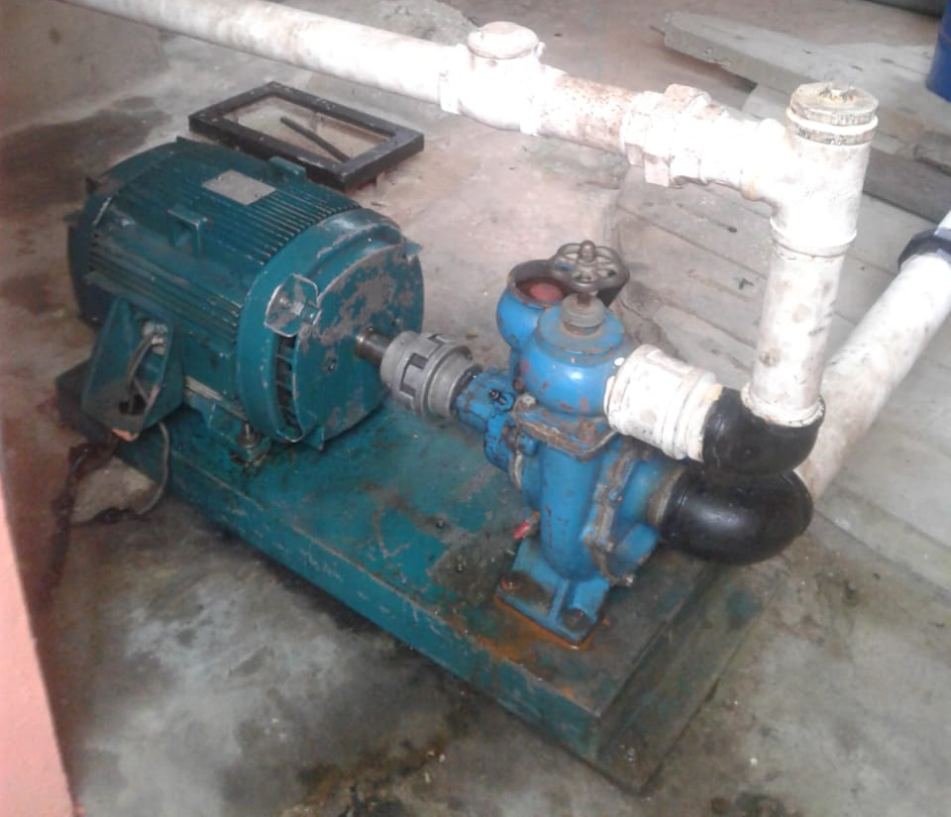
BOMBA
La bomba de impulsión existente de 20 HP de potencia está sobredimensionada, debido a que el sistema se modeló con una bomba comercial cuyas características cumplen las necesidades de la red. Estas características son las siguientes:
Tipo | SP 46-7
Caudal | 11,55 | lt/seg
H total | 64,89 | m
Potencia | 16,39 | HP
Corriente Nominal | 25 | A
Bomba Eta | 73,2 | %
Motor Eta | 82,1 | %
Consumo energía | 43402 | kWh/Año
Precio | 5144,09 | $
Prec. + Costes energ. | 5315582,79 | $/10 Años
Sin embargo, se concluye que la bomba existente si abastece a todo el sistema sin problema alguno, dejando la misma para la red propuesta.
Fuente: Propia

Slide 44
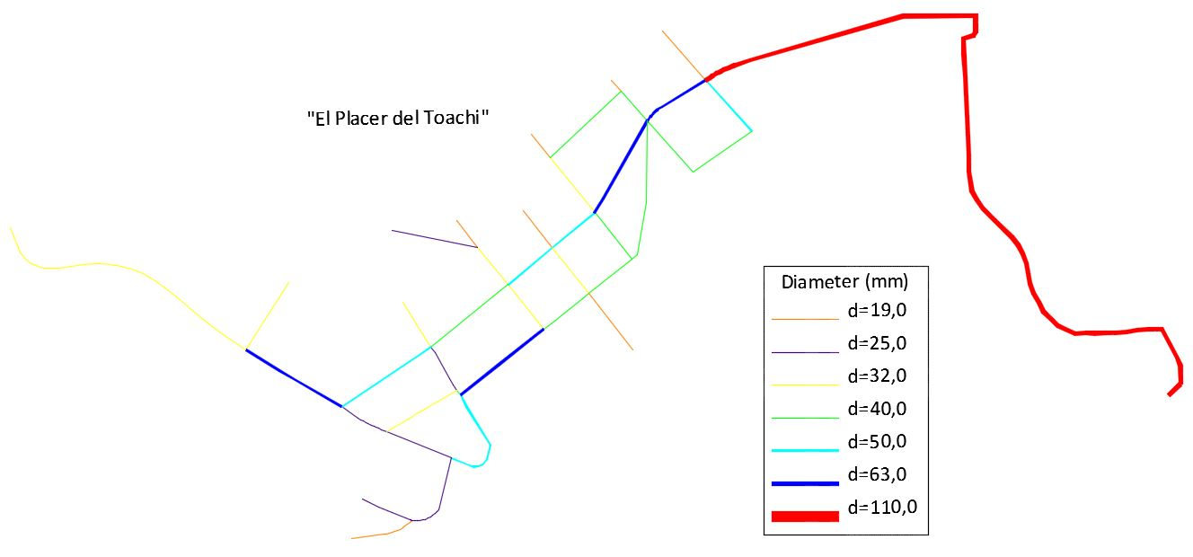
TUBERÍA
En un principio la red de agua potable propuesta se diseñó considerando que todas las tuberías sean de PVC con diámetros variables, a excepción de la línea de conducción, ya que esta siempre se mantuvo con un diámetro de 110 mm.
Es importante mencionar que la red de distribución se dividió por sectores, colocando válvulas de compuerta y bocas de fuego, con el propósito de dar mantenimiento a las tuberías sin afectar a toda el sistema por igual.
Fuente: Propia

Slide 45
CORRIDA DEL SISTEMA PROPUESTO EN PERIODO ESTÁTICO
Únicamente en el periodo estático o también conocido como régimen permanente se valida las condiciones establecidas por nuestra propuesta de diseño, tanto para la velocidad como para la presión que existe en la tubería y en los nudos, usando el caudal máximo horario “QMH”.
PRESIONES MEDIDAS EN EL SOFTWARE
Se condicionó por medio del WaterCAD al sistema de agua potable para que todas las tuberías cumplan con un máximo de 50 metros de columna en todos los nudos.
VELOCIDADES MEDIDAS EN EL SOFTWARE
La velocidad máxima en las tuberías de todo el sistema de agua potable para la parroquia “El Placer del Toachi” es de 1,65 m/s, ubicada entre los nudos 11 y 27, la misma que cumple con la máxima permisible establecida por norma de 2,0 m/s y que fue condicionada en el modelamiento dentro del programa usado.

Slide 46
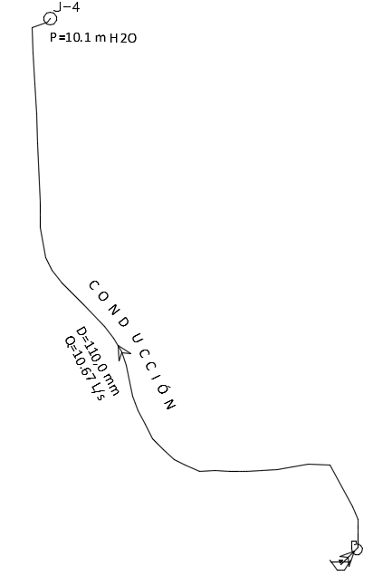
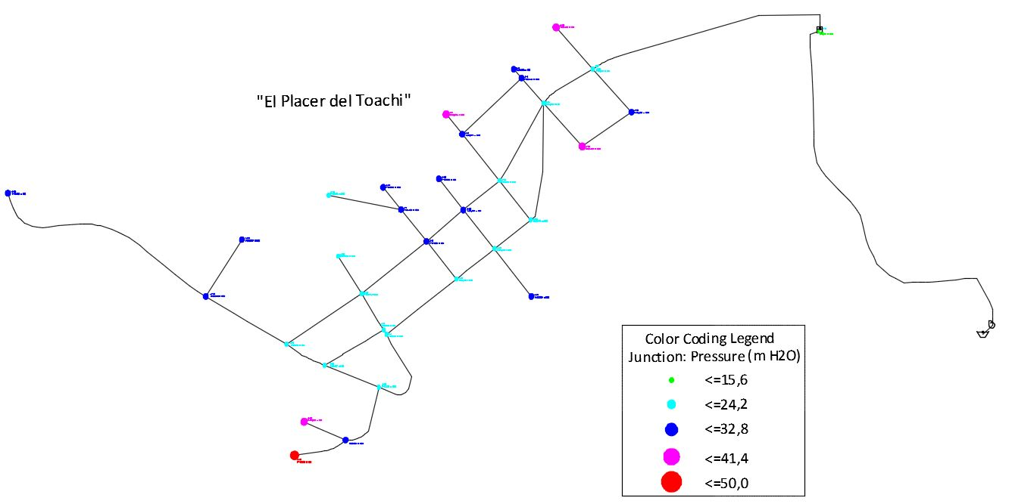
La presión mínima en la distribución es en el nudo 1 y corresponde a 16,134 mH₂O, debido a que este presenta una menor diferencia de altura entre el tanque reservorio y el nudo en mención, ubicándose a 491,93 msnm entre las calles “D” y la “3”. Así mismo el nudo 25 presenta 42,570 mH₂O, por ello es el de mayor presión, ya que se encuentra al final de la calle 2 en el punto más bajo de la población a unos 461,32 msnm del nivel del mar.
Fuente: Propia
Fuente: Propia

Slide 47
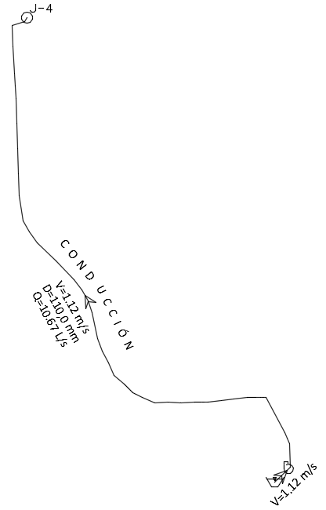
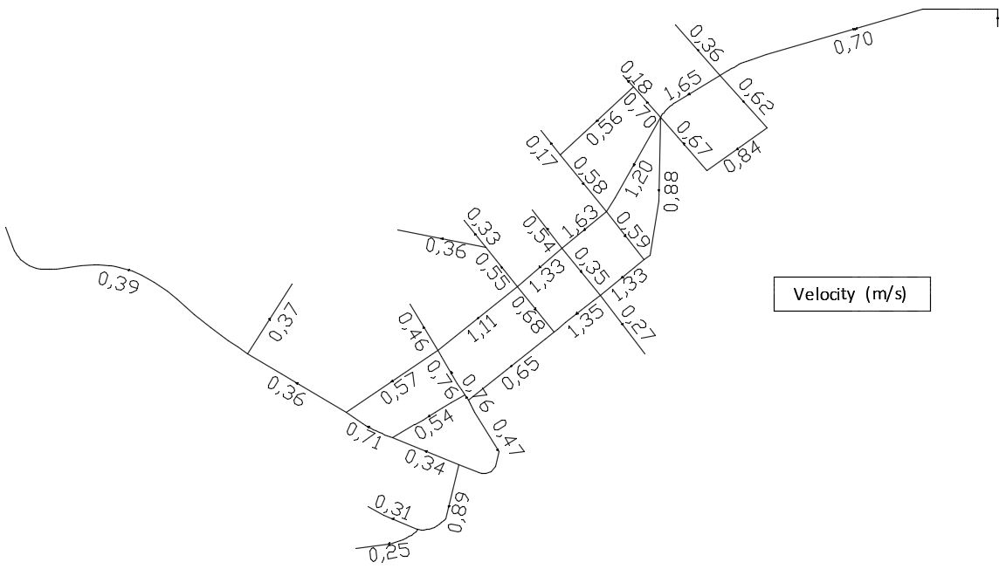
La velocidad máxima en las tuberías de todo el sistema de agua potable para la parroquia “El Placer del Toachi” es de 1,65 m/s, ubicada entre los nudos 11 y 27, la misma que cumple con la máxima permisible establecida por norma de 2,0 m/s y que fue condicionada en el modelamiento dentro del programa usado.
Fuente: Propia
Fuente: Propia

Slide 48
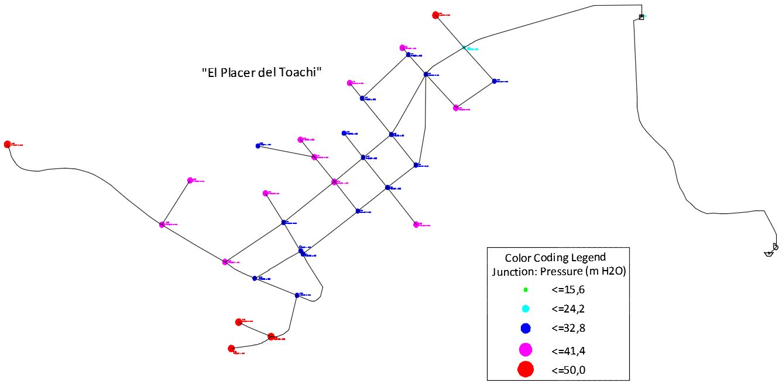
CORRIDA DEL SISTEMA PROPUESTO EN PERIODO DINÁMICO
Para la corrida del sistema propuesto en periodo extendido o dinámico se modeló toda la red junta, con el fin de analizar el desempeño de todo el sistema funcionando según las demandas en los nudos y verificando algún tipo de anomalía o pérdidas en las diferentes tuberías.
PRESIONES MEDIDAS EN EL SOFTWARE
La presión máxima es de 50,192 mH₂O que corresponde a la del nudo 25 ubicado en la calle 2 sobre los 461,32 msnm. Existen otros nudos que sobrepasan los 41,4 mH₂O y estos son los nudos 19, 20, 28 y 35.

Slide 49
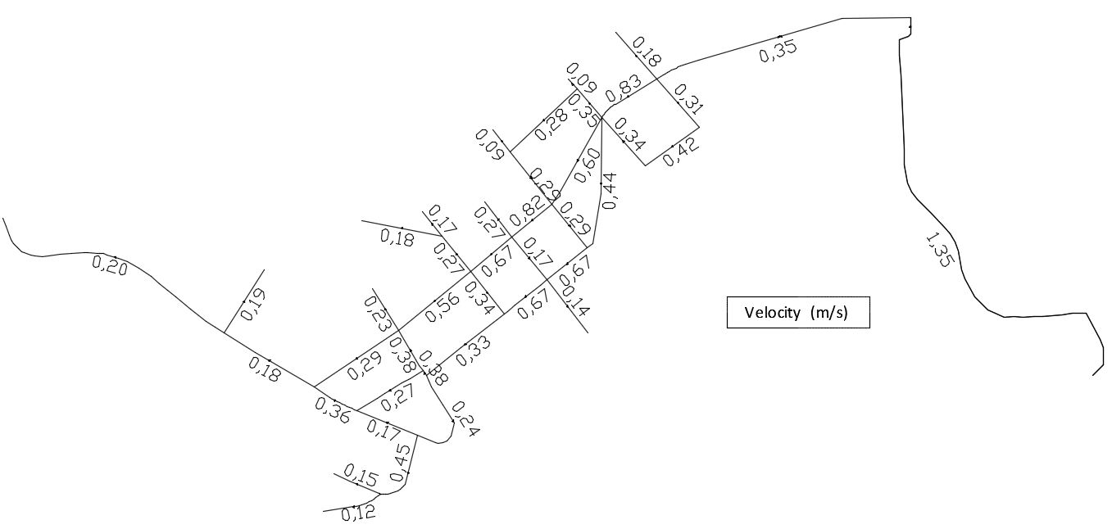
VELOCIDADES MEDIDAS EN EL SOFTWARE
La velocidad máxima calculada en el modelamiento del sistema es de 1,35 m/s y está ubicada específicamente en la línea de conducción entre la bomba y el tanque de reserva.

Slide 50
CONCLUSIONES
La red actual de tuberías construida a base de experiencias y su tipo de captación fueron comprobadas y verificadas para su uso en el funcionamiento adecuado dentro del análisis y diseño del sistema de agua potable, para un periodo de vida de 20 años.
Gracias al levantamiento topográfico se logró constatar las diferencias altimétricas de la zona de estudio, verificando que la cota del reservorio, que es de 518 msnm, supere a todas las cotas de la red de distribución.
Se comprobó que la diferencia de altura entre la captación y el tanque reservorio satisface a la característica de una bomba de menor potencia a la existente.
Del análisis de la calidad del agua se tiene que los valores están por debajo de los permitidos por la norma, lo que significa que no se requiere tratamiento. Sin embargo, se recomienda un tratamiento con hipoclorito de calcio para asegurarnos de una total desinfección.

Slide 51
CONCLUSIONES
La conducción principal fue diseñada con el diámetro de tubería de 4 plg.
La red de distribución y su análisis hidráulico se desarrolló en el software WaterCAD y esta red posee diámetros variados desde 19 mm hasta tuberías de 110mm.
En la red se formaron sistemas hidráulicos independientes por medio de 11 válvulas de compuerta y 4 bocas de fuego, con el propósito de dar un mantenimiento adecuado a la población, para no cortar el suministro de este recurso a toda la parroquia.
De acuerdo al estudio realizado, el tanque reservorio que se requiere es de 96 m³, por lo que se recomienda seguir utilizando el actual, debido a que este presenta una capacidad de 120 m³.
La bomba comercial de 16,39 HP que sirvió para el modelamiento del presente trabajo es menor a la existente de 20 HP, debido a esto y por ahorro en el sistema se concluye que la bomba actual está sobredimensionada y sirve tranquilamente para uso de toda la red.

Slide 52
RECOMENDACIONES
Periódicamente dar un mantenimiento al tanque reservorio, para eliminar algún tipo de impureza que se genere por el agua captada, de la mima manera chequear que el tanque de hipoclorito nunca se quede sin esta substancia primordial en el sistema.
Realizar un análisis de la calidad del agua del Rio Achotillo al menos una vez al año, para comprobar si existe algún tipo de cambio en las características del recurso hídrico y así dar un tratamiento adecuado a las condiciones presentadas.

Slide 53
GRACIAS

